Slide 1
进阶式挑战综合项目I 答辩
主机与目标机间UART串口通信电路设计实现
主讲人：白步兆（组长）
组员：王志轩、谢羽恒、肖世昱、韦柳如、代子祥

Slide 2
需求分析
  通信
    方式：UART串口通信。
    速率：9600bps/19200bps等。
    格式：含起始位、数据位、可选校验位和停止位。
  功能
    发送与接收：主机发数据，目标机接收处理。
    错误处理：检测并处理通信错误。
    稳定性：保证通信稳定可靠。

Slide 3
  性能
    距离：适应短或长距离通信。
    功耗：低功耗设计。
    环境：适应不同温湿度。
  系统架构
    硬件：处理器、存储、通信接口等。
    软件：驱动、协议栈、应用等。

Slide 4
复杂工程问题归纳
信号完整性问题
  差分信号传输；
  阻抗匹配；
  信号缓冲与放大
电磁干扰问题
  电磁屏蔽
  滤波与去耦
  布局与布线优化
电源稳定性问题
  稳压电源；
  电源滤波；
  电源监控与保护
通信协议与数据格式问题
  统一通信协议
  协议转换与适配
硬件与软件协同设计问题
  硬件与软件协同设计；
  模块化设计
  测试与验证

Slide 5
实施方案（UART串口通信方案）
硬件选择与驱动程序
  UART芯片
  驱动程序应能够初始化UART芯片、配置通信参数（如波特率、数据位、停止位、校验位等）、发送和接收数据等
通信协议开发
  制定主机与目标机之间的通信协议。明确数据帧的结构、指令格式、通信状态、通信控制等内容。确保双方能够正确解析和执行命令。
应用程序
  应用程序应能够调用驱动程序进行数据的发送和接收，并实现相应的数据处理和逻辑控制。

Slide 6
可行性研究
技术可行性
  UART技术是一种成熟且广泛应用的异步串行通信技术。具有简单、可靠、成本低等优点。
  电路设计以及驱动程序和应用程序的编写相对简单
经济与社会环境可行性
  UART芯片和模块的价格相对较低
  电路设计和实现不需要复杂的工艺和设备
  UART串口通信在嵌入式系统、工业自动化等领域具有广泛的应用需求。

Slide 7
执行情况
按计划完成电路搭建
软件编程与调试
性能优化与测试

Slide 8
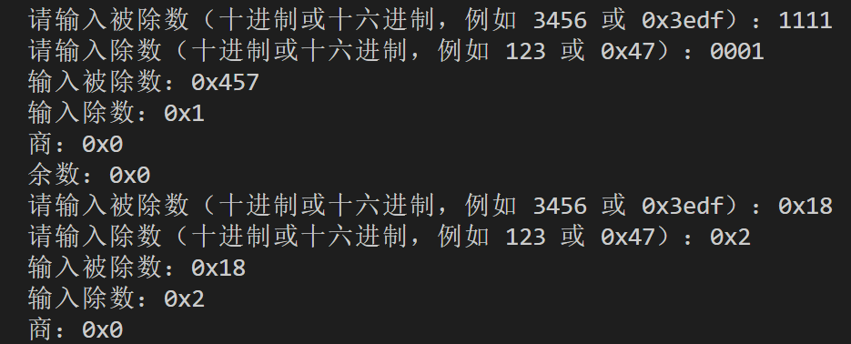

Slide 9
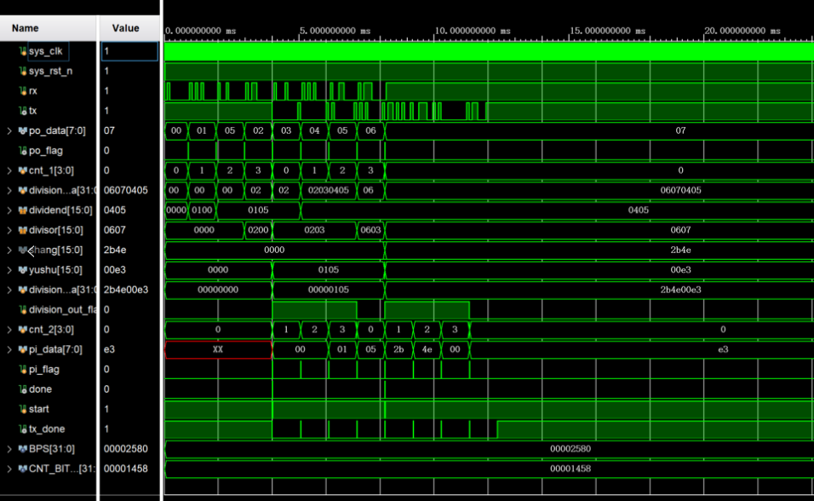

Slide 10
团队分工协作
职责明确
  负责人（白步兆）：项目规划、团队协调、资源管理、质量把控
  开发组（王志轩，韦柳如，代子祥）：系统设计、模块开发、仿真验证、硬件部署
  测试组（谢羽恒，肖世昱）：功能验证、仿真测试、硬件测试、性能评估
有效沟通
协作实施

Slide 11
最终成果
通信电路稳定运行
满足项目需求

